Slide 1
Aktywność plenerowa
PRZYGOTOWANIE DO WYJAZDU
Śnieżnik 2020
23.03 - 27.03 STUDENCI NIESTACJONARNI (2 grupy)

Slide 2
Informacje wstępne
Liczba godzin: 30 ćwiczeń i 10 wykładów (2h wykładów w Poznaniu)
Nocleg: Schronisko PTTK „Na Śnieżniku” im. Zbigniewa Fastnachta
5 dni (4 noclegi)
Wyżywienie: obowiązkowe obiady (na miejscu), śniadania i kolacje opcjonalnie

Slide 3
Koszty
Nocleg (sala wieloosobowa): 4 dni x 30 zł 120 zł
Wyżywienie - obowiązkowe OBIADY: 3 dni x 30 zł 90 zł
Razem do zapłaty w schronisku: 210 zł
PŁATNOŚCI DOKONUJEMY NA MIEJSCU W SCHRONISKU
FAKTURĘ za pobyt można uzyskać tylko i wyłącznie po zgłoszeniu przy kasie przed zaksięgowaniem!

Slide 4
Koszty
W schronisku można opcjonalnie wykupić:
śniadanie (20 zł)
kolację (20 zł)
lub przygotowywać we własnym zakresie

Slide 5
Plan pierwszego dnia - 23.03 (poniedziałek)
14:00 - przyjazd do Międzygórza i zbiórka na parkingu „Pod Skocznią”
14:00 - 14:30 przygotowanie do wyjścia do schroniska
14:30 - 18:30 przejście do schroniska
18:30 zakwaterowanie
19:00 kolacja
20:00 wykład - spotkanie organizacyjne, omówienie zajęć oraz planu
na następny dzień

Slide 6
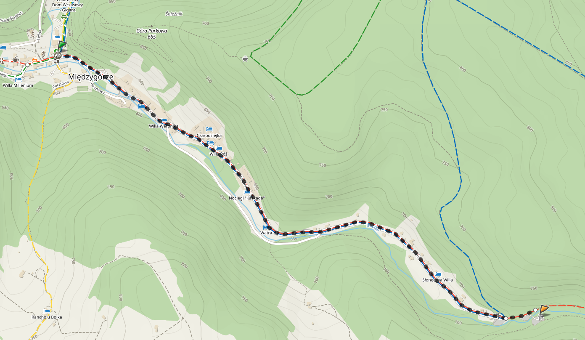

ok. 2 km ok. 45 min. pieszo
(przydatna strona: mapa-turystyczna.pl)
Dojście z centrum Międzygórza
na parking „Pod Skocznią”

Slide 7
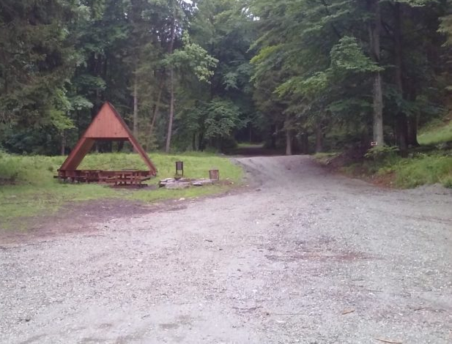
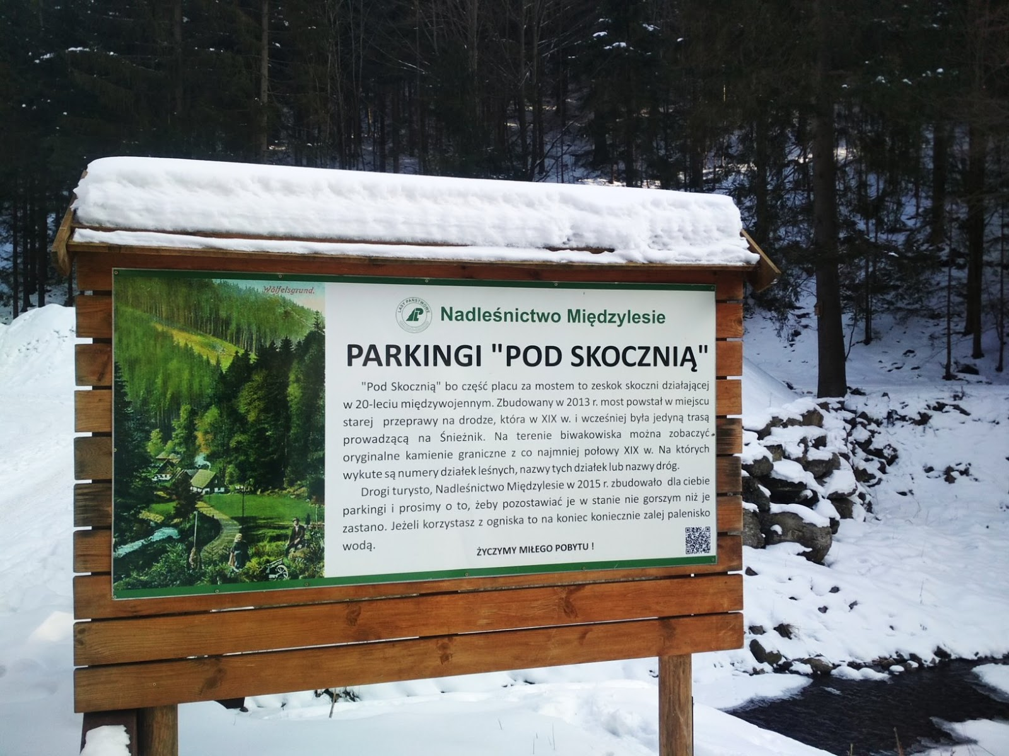

Slide 8
Plan w dniach 24 - 26.03 (wtorek - czwartek)
8:00 śniadanie
9:30 - 12:00 I blok zajęć (3,5h)
13:30 - obiad
15:30 - 18:00 II blok zajęć (3,5h)
19:00 kolacja
20:00 wykład (2h)
Uwaga - plan może być modyfikowany zależnie od warunków pogodowych

Slide 9
Plan ostatniego dnia - 27.03 (piątek)
8:00 - śniadanie
9:00 - podsumowanie wyjazdu
10:30 - 12:00 - zejście do Międzygórza (parking „Pod Skocznią”)
O godz. 14:56 jest pociąg z Kłodzka do Poznania

Slide 10
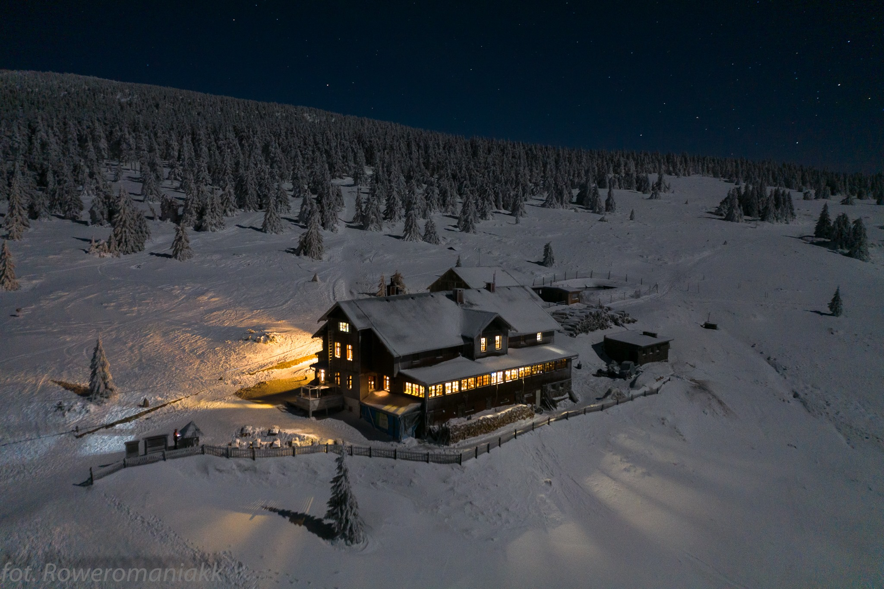
Zakwaterowanie - warunki schroniskowe

Slide 11
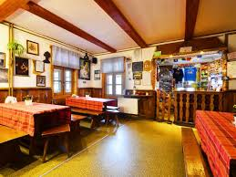
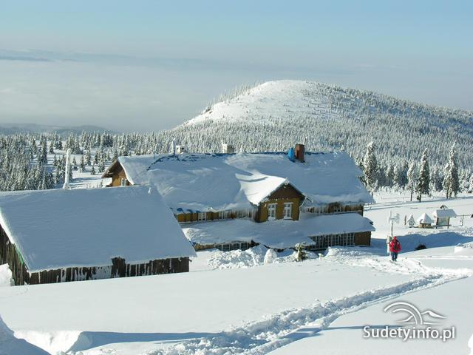
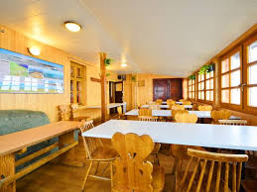
Zakwaterowanie - warunki schroniskowe
(1218 m n.p.m.)

Slide 12
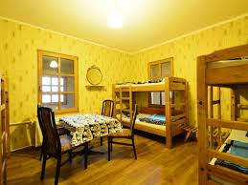
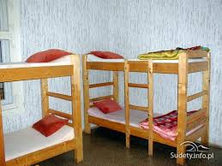
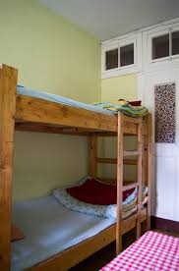
Zakwaterowanie - warunki schroniskowe
(1218 m n.p.m.)

Slide 13
Planowane aktywności (zależnie od pogody)
Marsze:
orientacja w górach
rozwiązywanie zadań
współdziałanie w grupie
Podejmowanie wyzwań:
poruszanie się w trudnym terenie
biwak zimowy (rozbijanie namiotu, budowa jamy)
marszobiegi wytrzymałościowe
Integracja grupy:
zabawy i gry na śniegu i w schronisku
ognisko

Slide 14

Niezbędne wyposażenie:
kurtka nieprzemakalna (… i gdyby jeszcze oddychała ☺)
rękawiczki (najlepiej dwie pary)
czapka (preferowana z windstoperem)
komin/chusta (najlepiej dwie)
krem ochronny
gogle
*duża porcja optymizmu!
*nie zawsze wszystko będzie suche

Slide 15
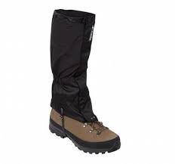
Niezbędne wyposażenie:
buty do chodzenia po górach (za kostkę)
stuptupy (ochraniacze)
klapki (bezcenne w schronisku!)
latarka czołówka (plus zapas baterii)
telefon
śpiwór
plecak (zalecana pojemność 70-80 litrów)

Slide 16
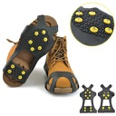
Opcjonalne wyposażenie:
termos (dostępny darmowy wrzątek z kuchni)
mapa (Masyw Śnieżnika)
okulary przeciwsłoneczne
raczki/nakładki antypoślizgowe
mały plecak
kije trekingowe

Slide 17
WYPOSAŻENIE APTECZNE
(środki, które warto zabrać ze sobą)
bandaż elastyczny
leki przeciwbólowe
leki przeciwgrypowe
leki używane w kontynuacji leczenia
plastry (także na odciski)

Slide 18
ZADANIA DO WYKONANIA PRZED WYJZDEM
samodzielny podział na 2 równe zespoły (około 12 osób), w przypadku problemów podział będzie losowy - skład grup należy przesłać do 9 marca
przygotowanie w grupach 2-3 osobowych (należących do tego samego zespołu) zadania/zabawy/gry w terenie lub w świetlicy – propozycje zadań należy przesłać do 16 lutego
Adres: spec.edukacjaprzygodowa@gmail.com
W przypadku powtarzających się zadań/zabaw/gier akceptacja
zależeć będzie od kolejności zgłoszenia!

Slide 19
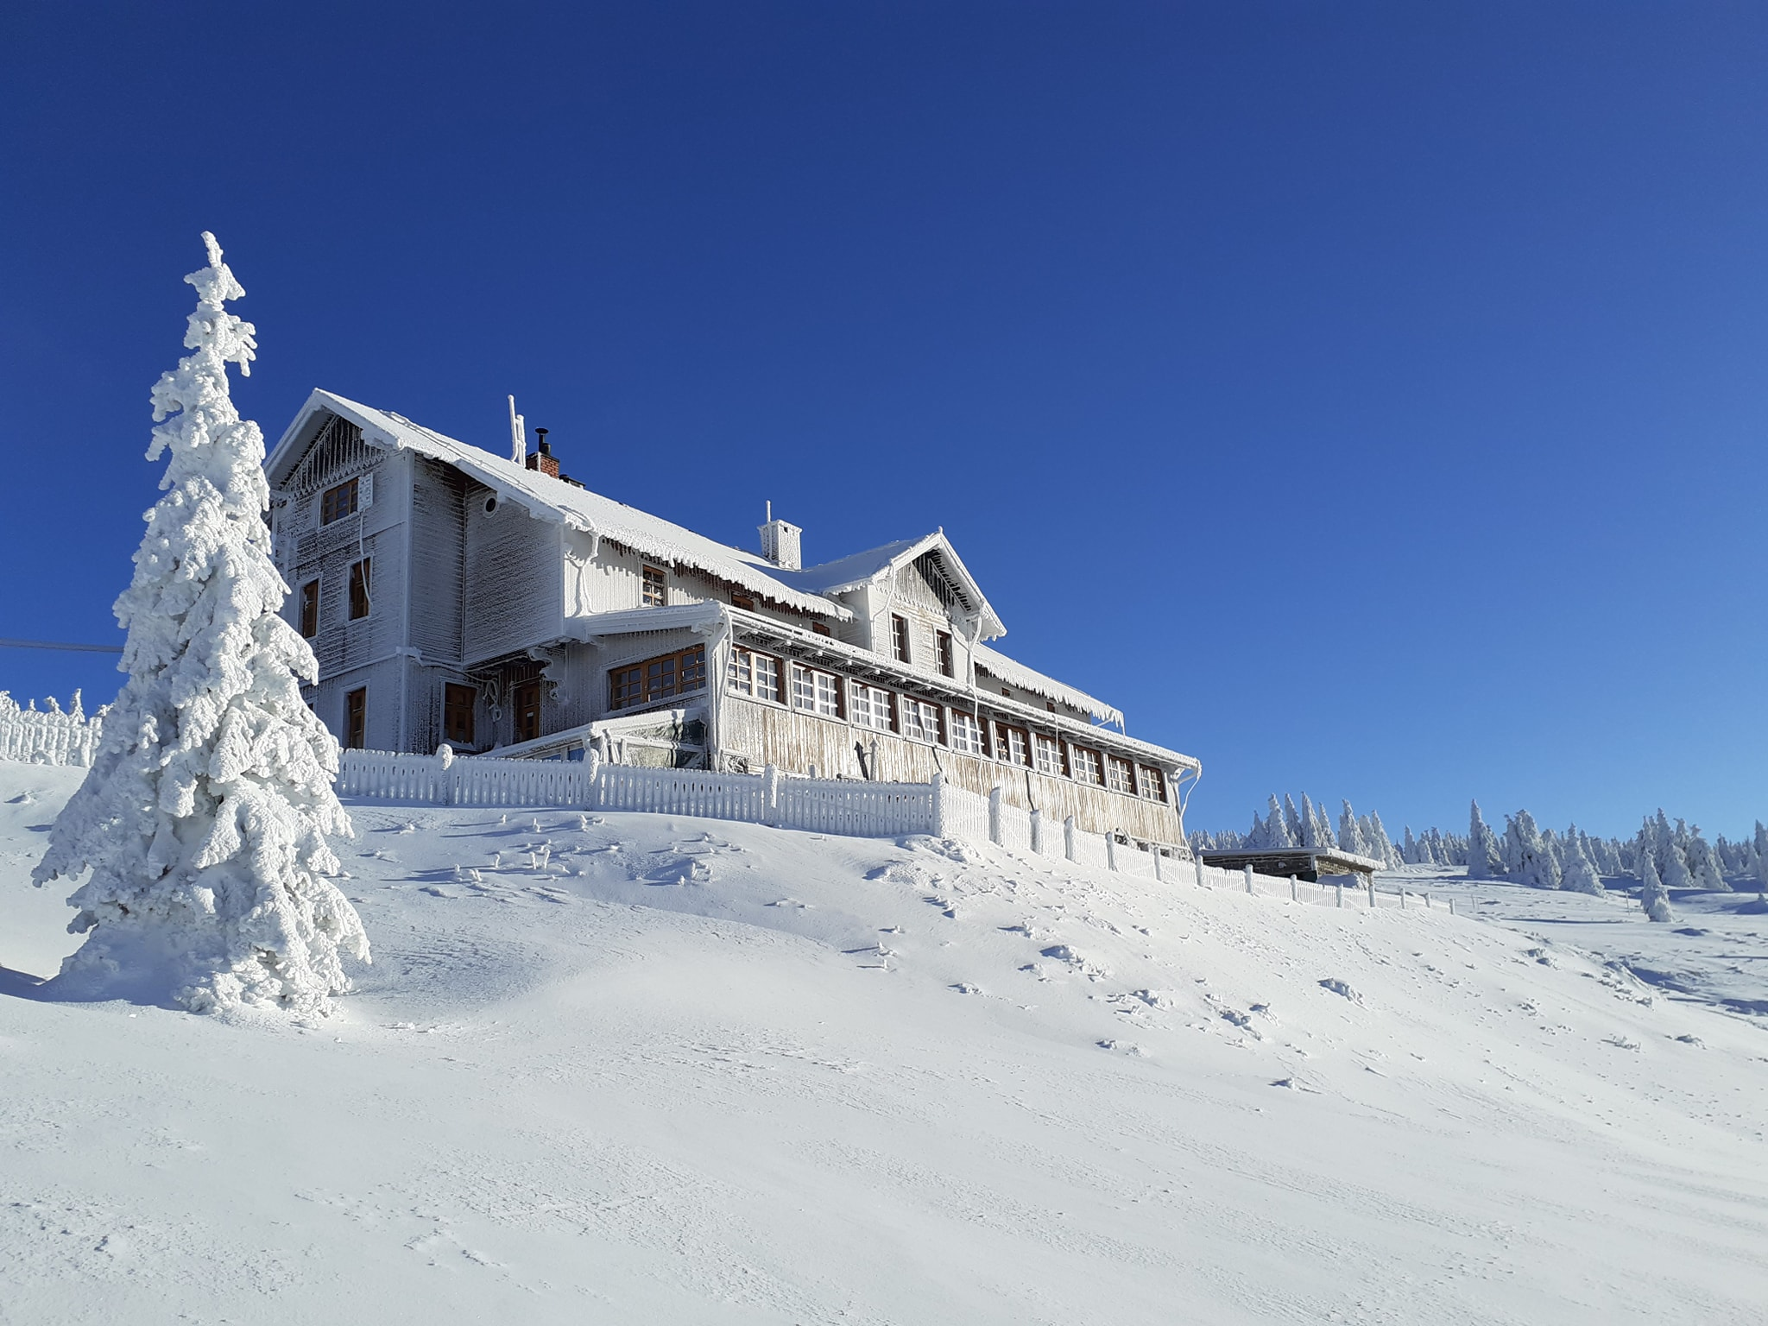
Pytania

